Slide 1
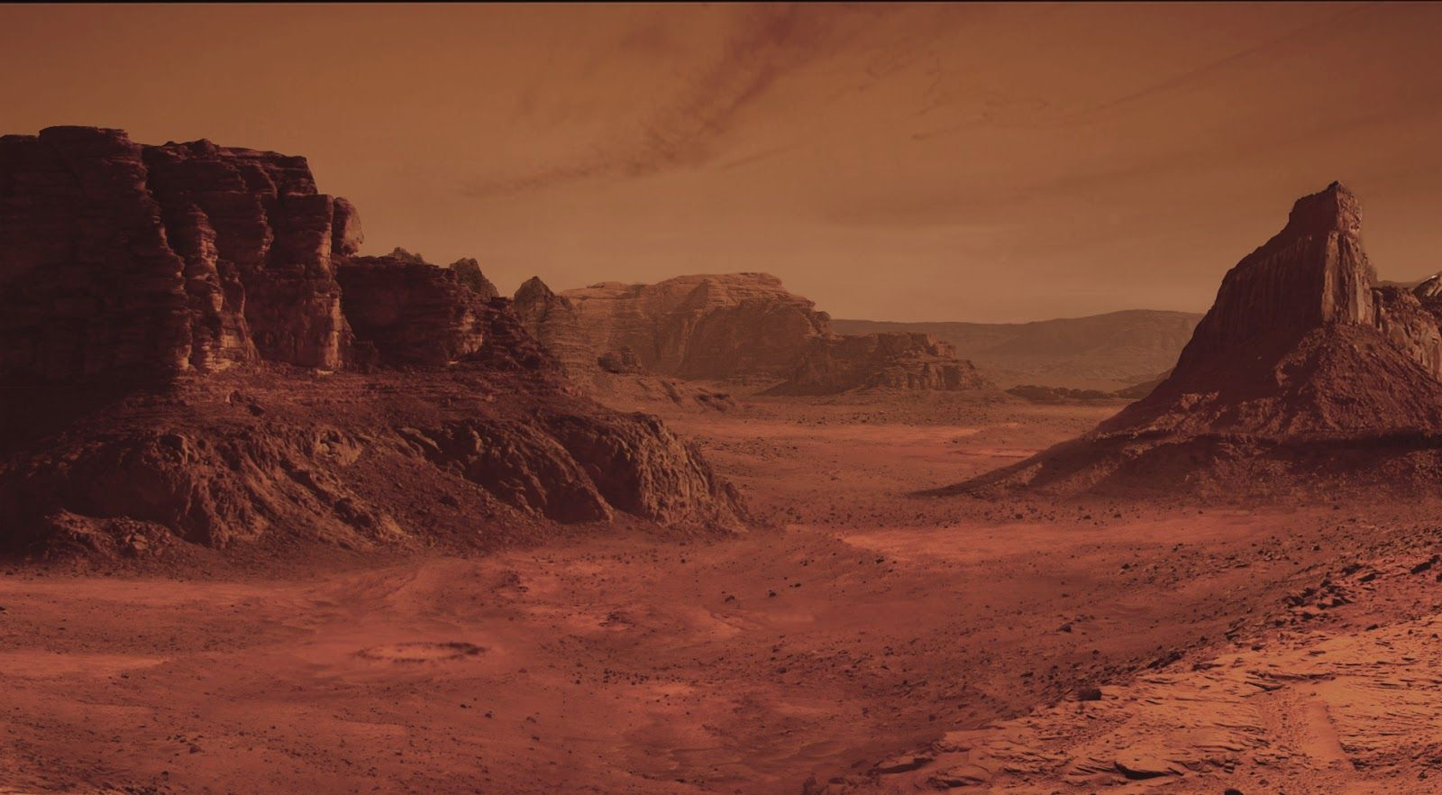
«Нагрівання поверхні Марса за рахунок надходження сонячної радіації вночі»
Роботу виконав: учень 10-а класу Криворізького Центрально-Міського ліцею Аннаєв Данііл.
Науковий керівник: Бондарчук Тетяна Вікторівна, вчитель фізики та астрономії спеціаліст вищої категорії, вчитель- методист.

Slide 2
Мета: розробити дзеркало-супутник Марса, що відбиває широкий діапазон довжин світлових хвиль та освітлювало поверхню планети вночі.
Зробити комп’ютерну симуляцію
Побудувати траєкторію руху
Розробити проект штучного супутника-дзеркала Марса
Завдання:
Вирахувати вартість та ефективність даного проекту

Slide 3
ЧОМУ САМЕ МАРС?
Тривалість доби на Марсі дуже близька до земної – 24 години 39 хвилин 35 секунд.
Площа поверхні Марса становить 28.4% земної – трохи менше площі суші на Землі, що становить 29.2% від усієї земної поверхні.
Останні дослідження НАСА підтвердили наявність води на Марсі, а це важливий чинник для підтримання життєдіяльності організмів.
Параметри марсіанського ґрунту (співвідношення рН, наявність необхідних для рослин хімічних елементів та деякі інші характеристики) близькі до земних. На марсіанському ґрунті теоретично можливо вирощувати рослини.
Площа поверхні Марса становить 28.4% земної – трохи менше площі суші на Землі, що становить 29.2% від усієї земної поверхні
На Марсі є атмосфера. Незважаючи на те, що її маса становить лише 0.007 земної, вона дає мінімальний захист від сонячної радіаціх, а також була успішно використана для аеродинамічного гальмування космічного літального апарата.

Slide 4
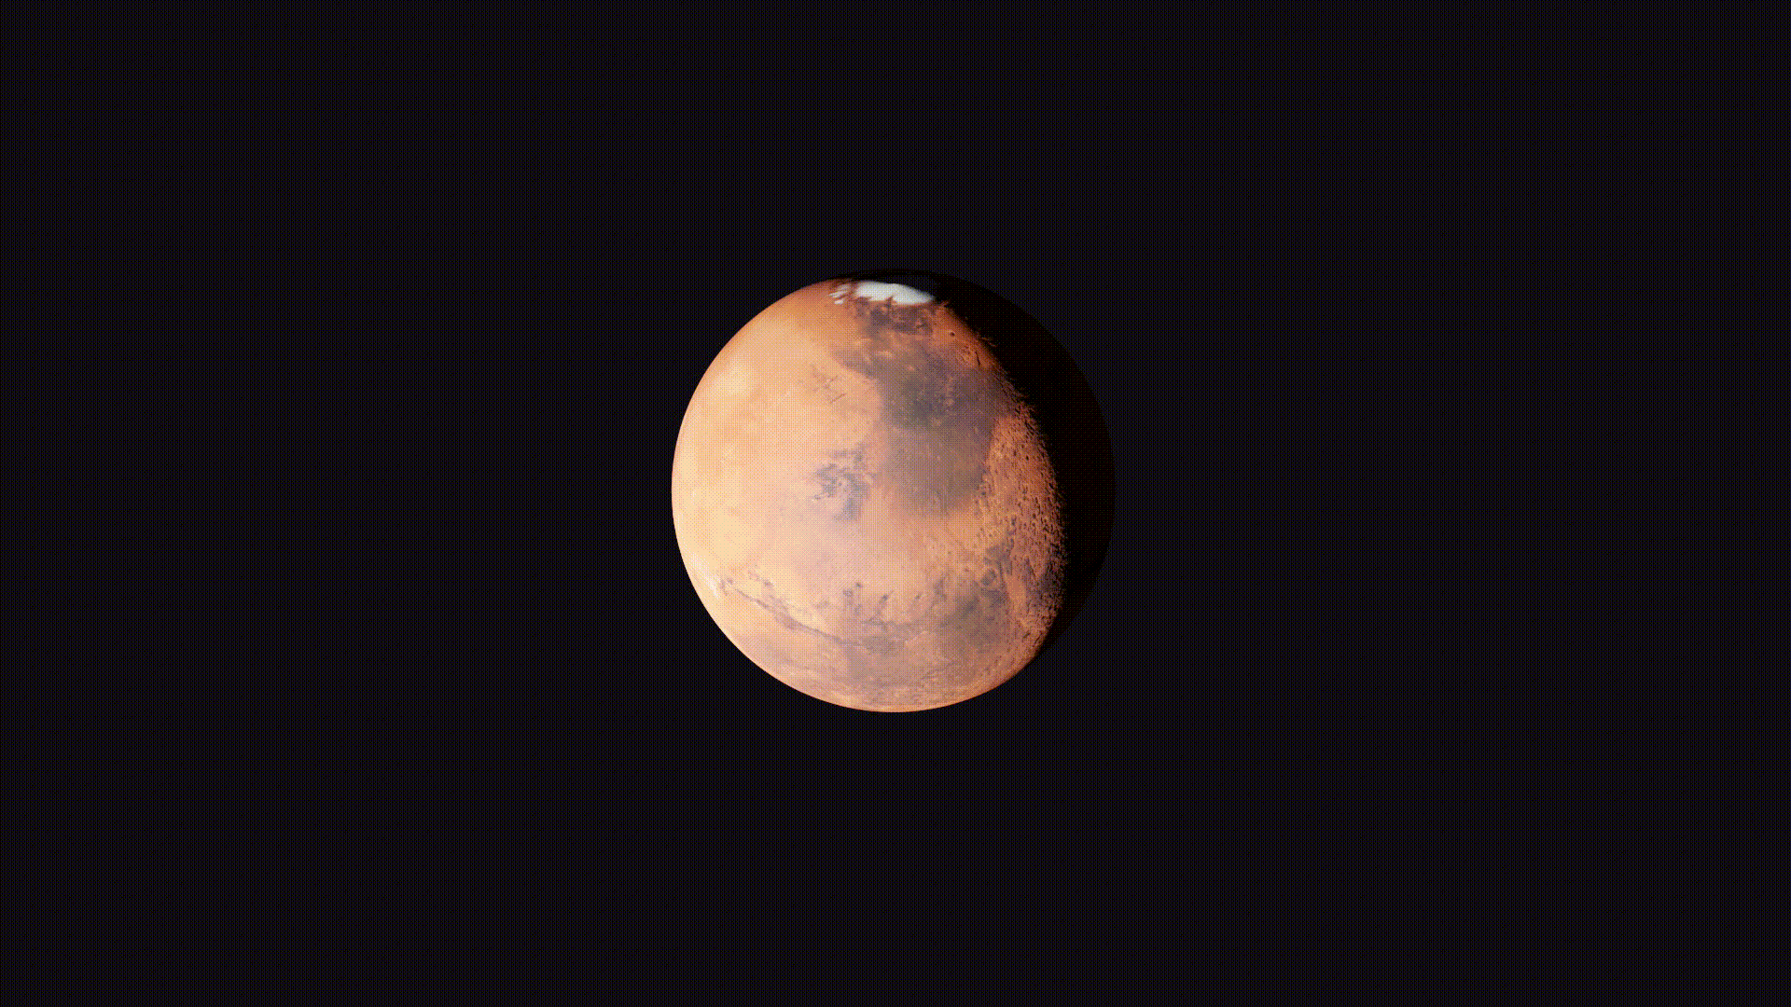
ОБЕРТАННЯ МАРСУ БЕЗ ДЗЕРКАЛ

Slide 5
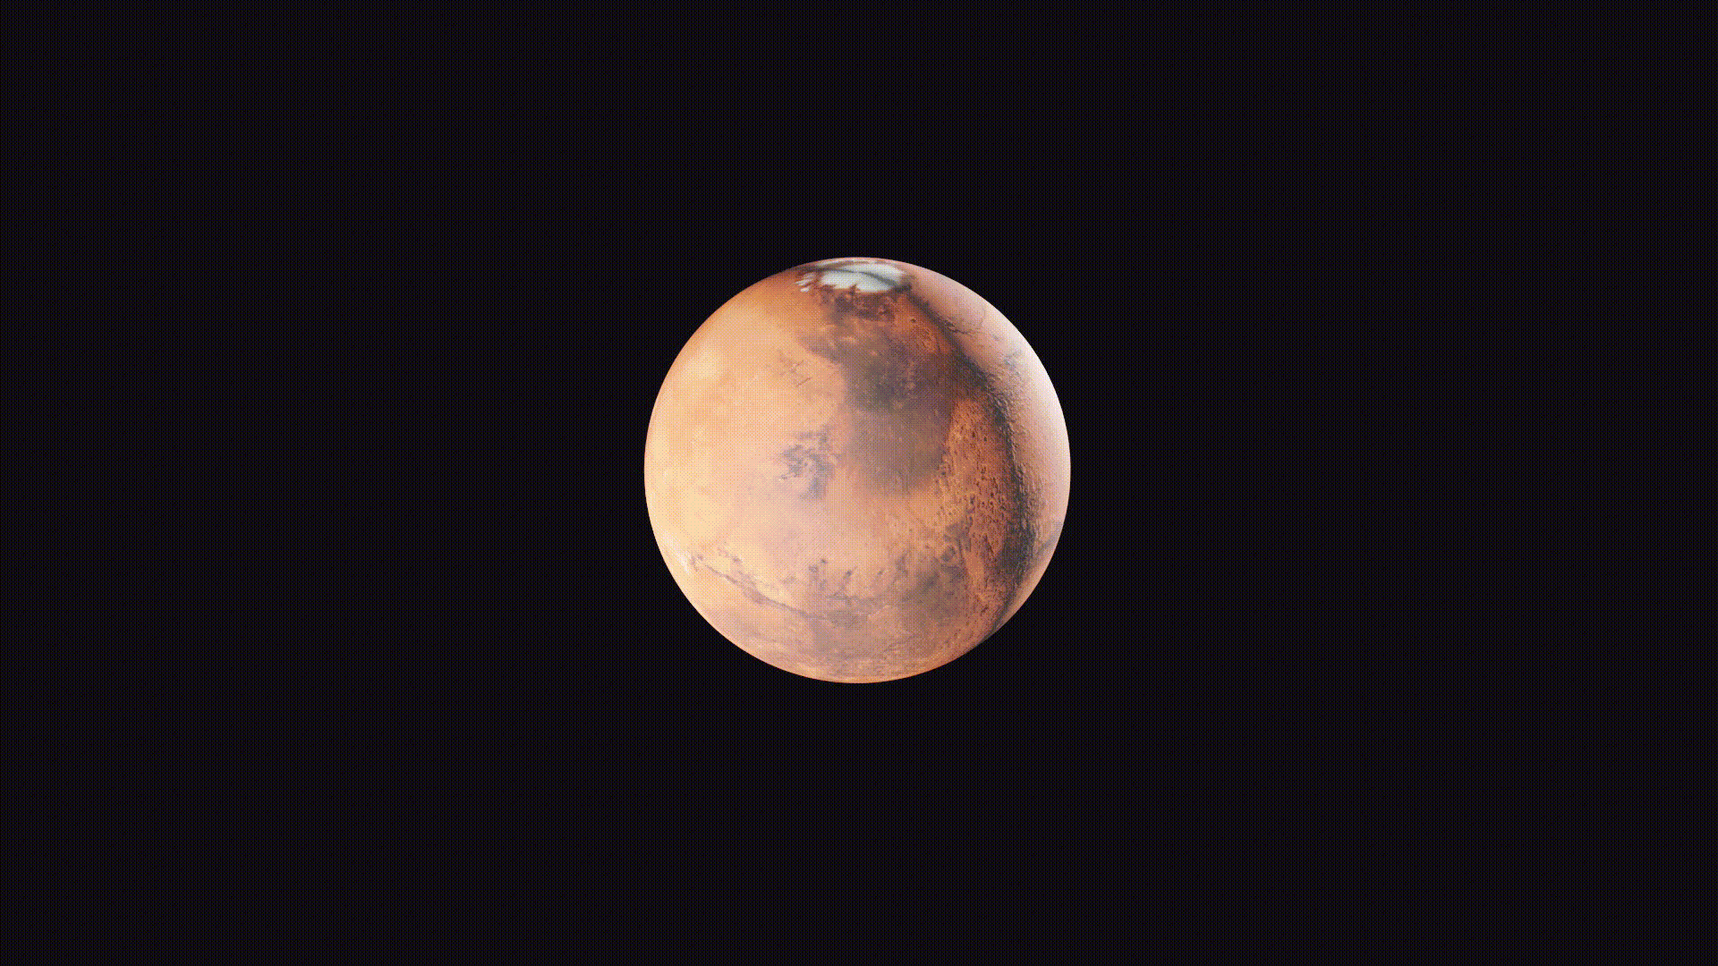
ОБЕРТАННЯ МАРСУ З 1 ДЗЕРКАЛОМ

Slide 6
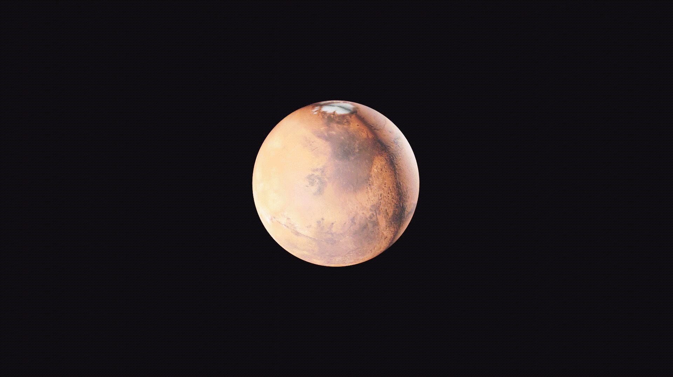
ОБЕРТАННЯ МАРСУ З 2 ДЗЕРКАЛАМИ

Slide 7
ОБЧИСЛЕННЯ ПАРАМЕТРІВ СТАЦІОНАРНОЇ ОРБІТИ МАРСА
$$R=\sqrt[3]{\frac{G∙M_{М}}{ω^{2}}}.$$
$$ω=\frac{2π}{T},$$
$$R=\sqrt[3]{\frac{6.6741∙{10}^{−11}∙6.4171∙{10}^{23}}{{7.0883 }^{2}∙{10}^{−10}}}≈20 427.5263 км$$
$H_{о}=R −R_{M}$ = 17 031.3263 (км)

Slide 8
ОБЧИСЛЕННЯ ПЛОЩІ ДЗЕРКАЛА
$$α=β$$
$$\tan{\frac{β}{2}}=\frac{R}{H_{о}}$$
$$R=H_{о}∙\tan{\frac{β}{2}}$$
$\tan{\frac{β}{2}}$ = $\frac{R_{с}}{r_{п}}$
$$\tan{\frac{β}{2}}=\frac{695 508 }{149 597 870.7∙1.3812}=0.00336605$$
$$R=17 031.3263∙0.00336605=57.3283(км)$$
$$S=πR^{2}$$
$$S=π∙{57.3283}^{2}=10 324.951 \left( {км}^{2} \right)$$

Slide 9
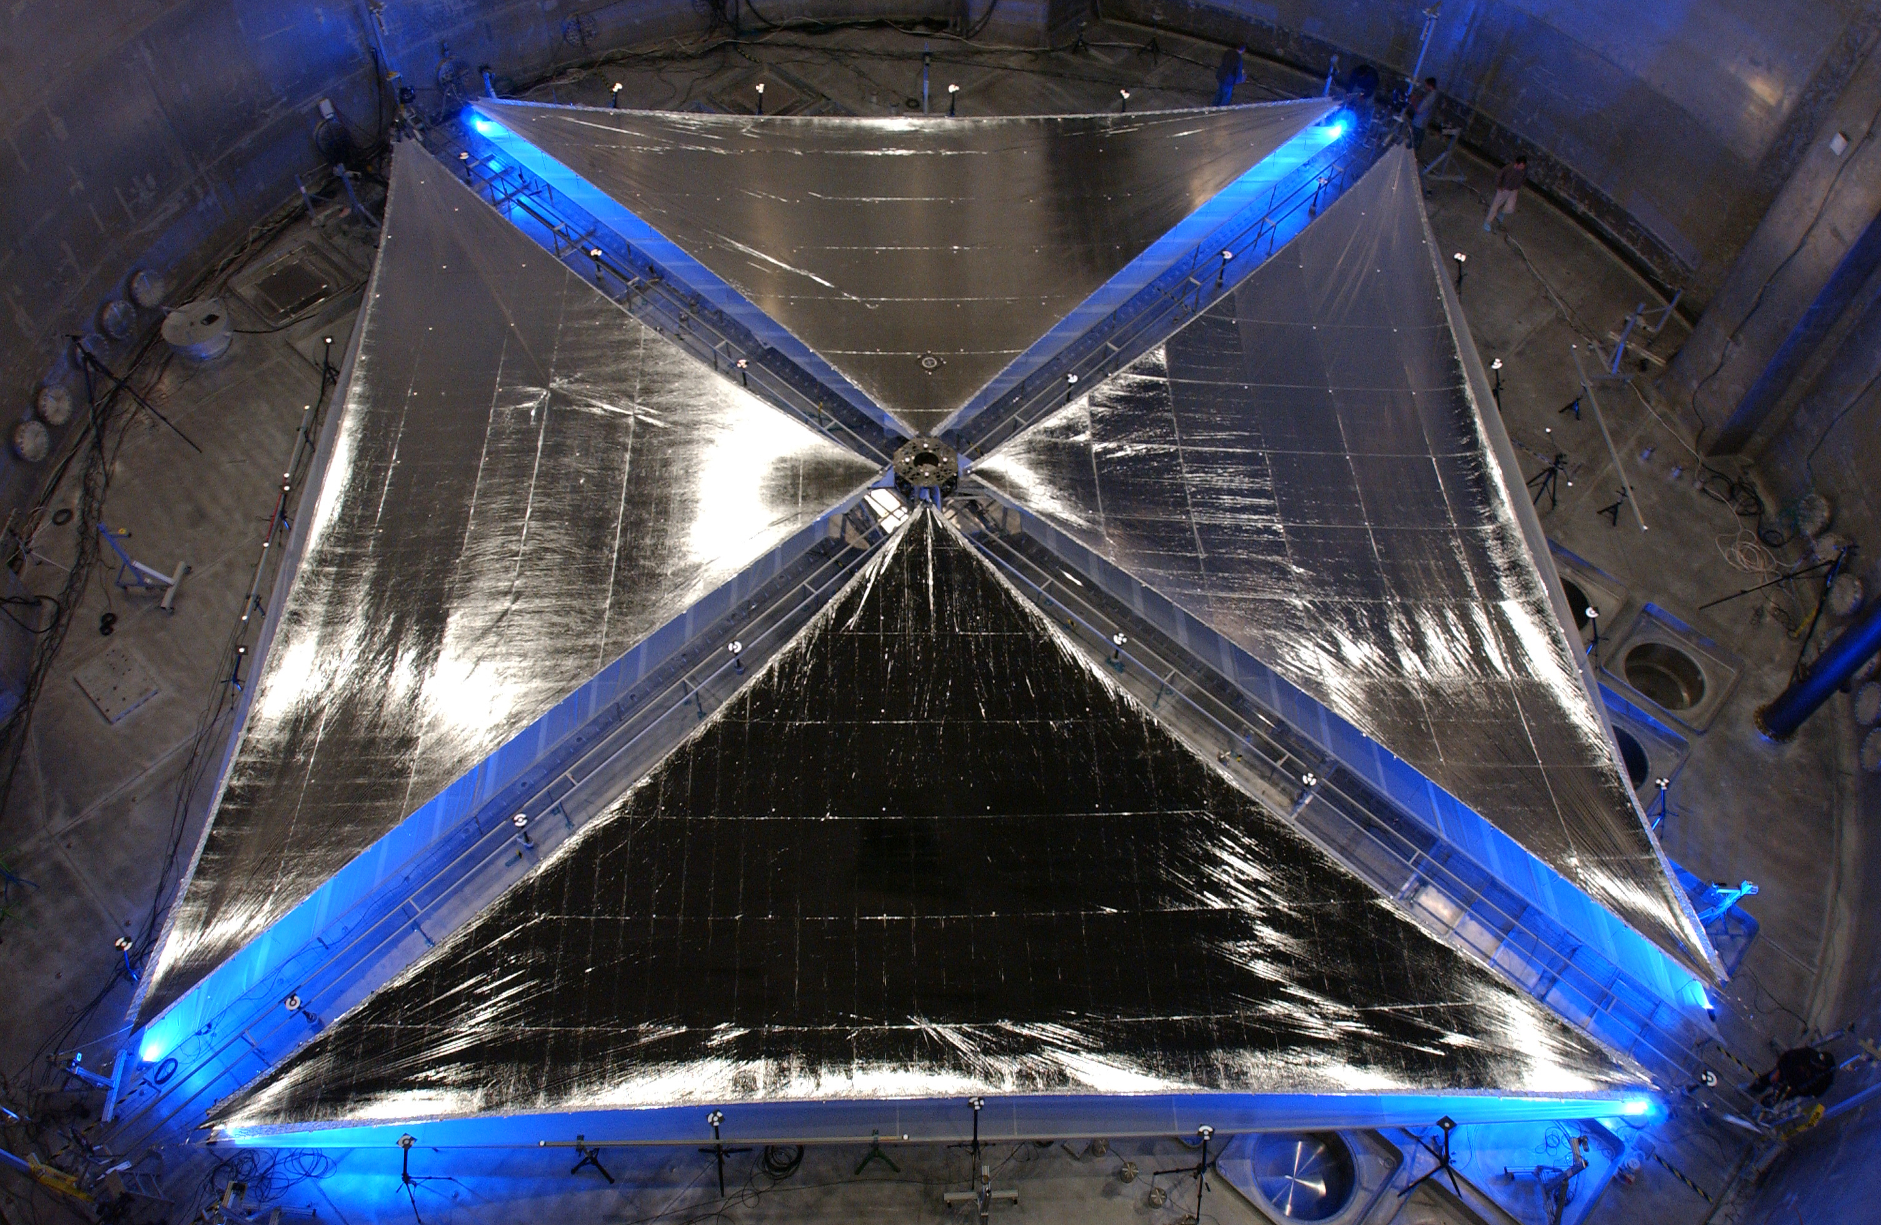
Параметри дзеркала:
Матеріал: алюміній
Площа: 10 325 км кв.
Товщина: 0.01 мкм
Маса: 280 тон

Slide 10
ОБЧИСЛЕННЯ ПАРАМЕТРІВ КАРКАСУ
Границя міцності технічного титану σ становить 800 МПа.
$$σ=\frac{F}{S}=\frac{mg}{S}=\frac{ρ∙S∙h∙g}{S}=ρgh,$$
де ρ – густина титану, що становить 4500$\frac{кг}{м^{3}}$, h – максимальна висота труби, g – прискорення вільного падіння.
$h=\frac{σ}{ρg}$
$$h=\frac{800∙{10}^{6}}{9.8∙4500}=18 140.6\left(м\right)=18.140\left(км\right).$$

Slide 11
ТРАЄКТОРІЯ РУХУ СУПУТНИКУ
Супутник має рухатися до Марсу за рахунок гравітаційного маневру. Тобто, приблизна траєкторія руху буде наступною:
вихід на низьку навколоземну орбіту;
досягнення апогею високої еліптичної орбіти «Тундра»;
використання гравітаційного поля Землі для прискорення в напрямку Сонця;
оберт навколо Сонця, набуття більшого прискорення
при прольоті поблизу Землі набувається ще більше прискорення для руху у напрямку Марсу.
досягнення Марсу, зупинка за допомогою двигунів, вихід на геостаціонарну орбіту за допомогою двигунів.

Slide 12
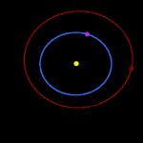
- Сонце
- Земля
- Марс
- Solar Reflector

Slide 13
ПОРІВНЯЛЬНА ТАБЛИЦЯ ВАРТОСТІ
Назва програми | “Solar Reflector” | “Viking” | “Galileo”
Вартість дзеркала | 504 583$ | ― | ―
Вартість каркасу | 19 280 000$ | ― | ―
Вартість апарату | ≈16 000 000$ | ≈24 000 000$ | 227 435 000$
Вартість пального | 2 893 128$ | n/d | n/d
Вартість двигунів | ≈2 000 000$ | n/d | n/d
Загальна вартість (оціночна) | 221 467 054$ (86 567 054$) | 364 000 000$ | 600 000 000$
Загальна вартість (фактична) | n/d | 1 000 000 000$ | 1 500 000 000$

